Slide 1
Seccion 1:
COVID-19 Mitigación

Slide 2
COVID-19 Modelo
De Prevención
Se necesitan múltiples herramientas para mitigar el COVID-19

Slide 3
Notes:
update with DHHS specific graphic once completed

Slide 4
COVID-19 Medidas de Prevención
Se necesitan múltiples herramientas para mitigar el COVID-19

Slide 5
Higiene de las Manos
Lavarse las manos con regularidad es una forma importante de prevenir la propagación de gérmenes y de enfermar durante los brotes de COVID-19 y en la vida cotidiana.
Es importante lavarse las manos:
Después de usar el baño
Después de estornudar, toser o sonarse la nariz
Antes de comer
Antes de tocarse la nariz, los ojos, la boca o la cara
Después de tocar algo sucio
Cuando tus manos están físicamente sucias
Fuente y más información sobre la higiene de las manos: CDC | El lavado de las manos en la comunidad: Las manos limpias salvan vidas

Slide 6
Uso de la máscara
Es importante que la comunidad sepa cuándo utilizar las máscaras. Las máscaras son:
Se recomienda cuando la actividad de COVID-19 en su comunidad es elevada, especialmente cuando se encuentra en entornos de alto riesgo (por ejemplo, una residencia de ancianos, una escuela, un centro comercial u otros espacios interiores concurridos, etc.).
Se necesita cuando alguien está expuesto al virus y no puede mantener la distancia con los demás.
Se necesita cuando alguien está enfermo y no puede quedarse en casa.
También es importante que la comunidad sepa dónde puede encontrar máscaras de alta calidad, o que tenga algunas a mano si las necesita en el futuro.

Slide 7
Tipos de Máscara
Más información sobre las máscaras: CDC | Tipos de Mascarillas y Respiradores

Slide 8
Datos de la Máscara
No todas las máscaras ofrecen la misma protección.
Una máscara (de cualquier calidad) es mejor que no tenerla.
Las máscaras de mayor calidad aumentan el nivel de protección para ti y para los demás.
Las personas deben elegir la máscara que les resulte más cómoda y les ofrezca el mayor nivel de protección.
Fuente & para saber más sobre las máscaras: CDC | Tipos de Mascarillas y Respiradores

Slide 9
Probando
Es importante que la comunidad sepa cuándo se necesitan las pruebas, dónde están disponibles y cómo acceder a ellas. Las pruebas son:
Una herramienta importante para identificar posibles brotes de COVID-19 y permitir una respuesta más rápida al brote para limitar la propagación del virus.
Se necesita cuando alguien se expone al virus para que pueda evitar el posible contagio a otras personas y limitar los trastornos en su vida cotidiana.
Se necesita saber que alguien está infectado con COVID-19 para que pueda evitar el contagio del virus a otras personas y recibir los tratamientos necesarios.

Slide 10
Prueba de Acceso
Dos opciones de pruebas:
Hágase la prueba con un proveedor de atención médica en un centro de pruebas, una clínica u otro lugar disponible en su comunidad.
Hazte una prueba en casa. Se pueden solicitar de forma gratuita al gobierno (aquí: https://www.covid.gov/es/tests o aqui: https://dhhs.ne.gov/Pages/COVID-19-Testing.aspx) o comprado en una farmacia local.
Si te haces una prueba casera de COVID-19, hay muchos recursos para asegurarte de que se hace correctamente.
UNMC | La prueba de COVID-19 en su casa
Cómo utilizar la prueba rápida de antígeno iHealth COVID-19

Slide 11
Distanciamiento Social / Físico
Importante durante un brote para evitar que el virus se propague fácilmente entre las personas.
Es importante practicar si se siente mal. Las personas pueden utilizar esta estrategia de mitigación quedándose en casa o manteniendo una distancia de al menos 6 pies mientras se usa una máscara si no es posible quedarse en casa.

Slide 12
Definiciones de Aislamiento y Cuarentena
Aislamiento: permanecer en casa durante el tiempo recomendado después de dar positivo a COVID-19.
Cuarentena: permanecer en casa cuando se está expuesto a alguien que tiene COVID-19 y vigilar los síntomas y/o esperar los resultados de las pruebas de COVID-19.

Slide 13
Aislamiento y Cuarentena Durante un Brote
Es importante permanecer en casa cuando se está enfermo o después de dar positivo en la prueba de COVID-19. Si no puede quedarse en casa, es importante llevar una mascarilla de alta calidad cerca de los demás.
Es importante distanciarse de los demás cuando se está expuesto a COVID-19, y si no se puede poner en cuarentena, llevar una máscara cerca de los demás. Para más información: CDC | Cuarentena y Aislamiento

Slide 14
Bienestar Durante COVID-19
Además de las estrategias de mitigación de COVID-19, es importante atender a su bienestar

Slide 15
COVID-19 Impactos Más Allá de la Enfermedad
El virus que causa el COVID-19 puede enfermar físicamente, pero también puede tener efectos negativos en la salud mental y el bienestar.
Durante la pandemia muchas personas han cambiado sus comportamientos, han experimentado pérdidas, estrés e incertidumbre.
Algunos cambios de comportamiento, como el distanciamiento físico para mitigar el COVID-19, son útiles durante un brote, pero hay muchos cambios de comportamiento que no eran necesarios ni recomendados. Se trata de consecuencias no deseadas que perjudican la salud de las personas.

Slide 16
Consecuencias Imprevistas
Algunos ejemplos de estos comportamientos y consecuencias perjudiciales para la salud son:
Mecanismos de afrontamiento perjudiciales, como el aumento del consumo de alcohol
Disminución de la actividad física
Cambios en el consumo o acceso a los alimentos
Estrés, desesperanza e impactos en la salud mental
Disminución de las conexiones sociales que conducen
a la soledad

Slide 17
Bienestar con Cuidados Preventivos
Las investigaciones demuestran que muchas personas posponen las visitas al dentista, las pruebas de detección del cáncer, las revisiones anuales y otros cuidados médicos regulares.
Es importante que las personas retomen las visitas de bienestar con sus proveedores de atención médica. Esto incluye la realización de las pruebas de detección y los cuidados preventivos recomendados.
Para encontrar un proveedor de atención primaria en su comunidad o ponerse en contacto con recursos y centros locales que le ayuden a superar cualquier obstáculo y a acceder a la atención adecuada, visite:
DHHS | Instalaciones Designadas Para Poblaciones Desatendidas

Slide 18
Bienestar para Apoyar a su Sistema Inmunológico
Cuidar de ti mismo y animar a los que te rodean a ser conscientes también ayuda a asegurar que tu sistema inmunológico esté sano y listo cuando lo necesites.
Puede ser un reto, pero es importante:
Dormir lo suficiente.
Llevar una dieta equilibrada (aunque sean pequeños cambios).
Limitar el consumo de alcohol.
Mueve tu cuerpo y haz ejercicio regularmente.
Tómate tiempo para descansar y recargarte.
Desarrollar mecanismos de afrontamiento saludables para cuidar la salud mental.
Desarrollar mecanismos de afrontamiento saludables para cuidar la salud mental.

Slide 19
Evaluación del Riesgo COVID-19
Conocer el riesgo de COVID-19 en su comunidad informa sobre las conductas de prevención

Slide 20
Evaluar su Riesgo
El riesgo de COVID-19 en su comunidad es siempre cambiante y se basa en muchos factores.
Puede ser difícil saber qué medidas de prevención debe tomar, pero hay recursos que le ayudarán a tomar esas decisiones.
Los CDC han desarrollado una herramienta para estimar cuál es el riesgo en su comunidad. Seleccione su condado y verá el riesgo comunitario de COVID-19, y las medidas de prevención recomendadas.
Ninguna herramienta es perfecta, pero puede ayudarle a tomar decisiones informadas para protegerse a sí mismo, su familia y comunidad.

Slide 21
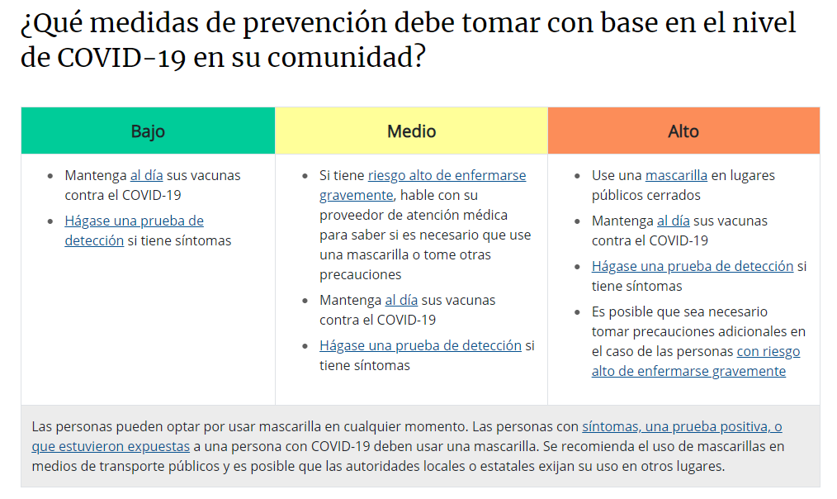
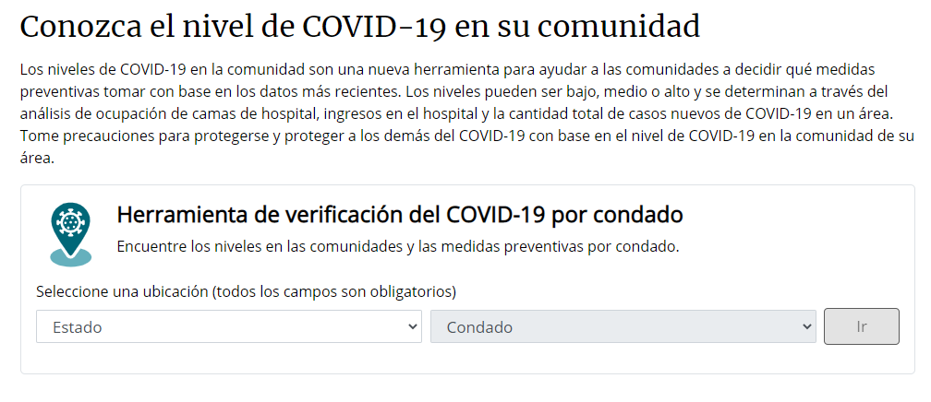
Herramienta de Nivel de Riesgo Comunitario
Enlace para la herramienta: CDC | COVID-19 por Condado (este es un gran recurso para compartir con otros)

Slide 22
"Herramientas" en la "Caja de herramientas"
Las estrategias de prevención y mitigación que se acaban de mencionar también pueden considerarse como herramientas en una caja de herramientas.
Cuantas más herramientas tengas, más preparado estarás para tener las herramientas adecuadas en cualquier situación.
No todas las "herramientas" son iguales y algunas son más útiles que otras. Lo mismo ocurre con las medidas de prevención del COVID-19.
La investigación ha demostrado que las vacunas son una de las herramientas más poderosas de la caja de herramientas.
Las otras "herramientas" son importantes y, cuando se combinan con las vacunas, ofrecen a los individuos y a las comunidades protección contra muchos impactos de COVID-19.

Slide 23
Vacunación
Elegibilidad, Disponibilidad e Importancia

Slide 24
Vacunas COVID-19 Disponibles
Graphic Source: CDC
Novavax
Novavax
Para más información sobre cada tipo de vacuna: CDC | Mantenga sus vacunas contra el COVID-19 al dìa

Slide 25
Elegibilidad: Vacuna COVID-19
La vacuna COVID-19 está disponible para todos los adultos y la mayoría de los niños. Visite este enlace de los CDC para conocer la elegibilidad más actualizada: CDC | Mantenga sus vacunas contra el COVID-19 al dìa
Muchos niños son elegibles para recibir la vacuna COVID-19 en miles de consultorios de proveedores de atención médica pediátrica, farmacias, Centros de Salud Calificados Federalmente y más. CDC | Vacunas contra el COVID-19 para niños y adolescentes
Las personas embarazadas o en periodo de lactancia son elegibles para recibir la vacuna COVID-19. CDC | Vacunas contra el COVID-19 durante el embarazo y el periodo de lactancia

Slide 27
Elegibilidad: Refuerzo de la vacuna COVID-19
Los refuerzos de la vacuna COVID-19 están disponibles para muchas personas que ya han recibido su 1 dosis de la vacuna Johnson & Johnson o sus 2 dosis de la vacuna Pfizer o Moderna COVID-19. En el momento en que se realizó esta formación, los refuerzos todavía se estaban estudiando, por lo que las recomendaciones pueden cambiar a medida que se disponga de nueva información. Visite este enlace de los CDC para ver las recomendaciones actualizadas: CDC | Dosis de refuerzo de la vacuna contra el COVID-19
Las personas embarazadas pueden recibir el refuerzo de la vacuna COVID-19.

Slide 28
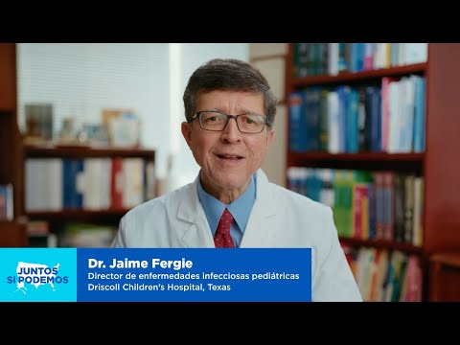

Slide 30
Razones para Vacunarse
En las próximas diapositivas escuchará a expertos en salud pública y sanitaria sobre:
Por qué la gente debe vacunarse después de haber tenido COVID-19.
Por qué se recomienda vacunarse en lugar de esperar a vacunarse contra el COVID-19 y crear protección de esta manera.

Slide 31
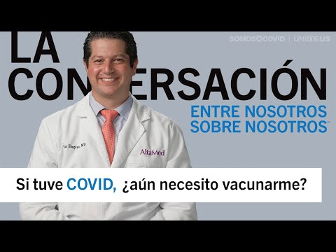

Slide 32
Diferentes tipos de Inmunidad
La inmunidad natural se produce cuando uno enferma de un virus y su sistema inmunitario lo recuerda, de modo que está protegido durante mucho tiempo y no vuelve a enfermar. Esto es lo que ocurre con la varicela.
Por desgracia, el virus COVID-19 no es como el que causa la varicela.
Con COVID-19, los científicos no ven el mismo tipo de memoria después de infectarse. Muchos niños y adultos han enfermado de COVID-19 una y otra vez.
Puedes reducir el riesgo de volver a infectarte y de contraer COVID-19 en primer lugar si te vacunas y te refuerzas cuando seas elegible.
Esto se debe a que después de vacunarse, el cuerpo produce una respuesta inmune más fuerte y duradera que involucra a las células T y a las células B.
Fuente: Is "natural immunity" better than a COVID-19 vaccine? Jessica Malaty Rivera, MS & Is immunity after COVID-19 better than from a vaccine? Ilan Shapiro, MD (no disponible en español)

Slide 33
Sistema Inmunitario: Células B y T
CÉLULAS T VS. CÉLULAS B
Cómo te protege tu sistema inmunitario de los virus.
Células T
Células B
QUÉ HACEN
Matar las células infectadas para evitar que se enferme de un virus después de haber estado expuesto.
Producir anticuerpos para reconocer un virus como patógeno y combatirlo en el futuro.
EN OTRAS PALABRAS
Los atacantes, responden a las detecciones de virus como un guardia de seguridad del sistema inmunológico.
Comisión de seguridad del sistema inmunitario, se asegura de que haya suficientes guardias de seguridad formados.
POR QUÉ SON NECESARIOS
Ambos son necesarios para tener una potente respuesta inmunitaria cuando una persona se expone a un virus.

Slide 34
Sistema inmunitario: Vacunas e infecciones
VACUNA VS. INFECCIÓN
Cómo te protege tu sistema inmunitario de los virus.
Vacunas
Infecciones
CÉLULAS T Y CÉLULAS B
Produce células T y B a un nivel que garantiza una respuesta inmunitaria predecible.
No produce células T y B a un nivel que garantice una respuesta inmunitaria predecible..
RESPUESTA GENERAL
Produce una protección duradera contra el COVID-19 grave.
Proporciona una protección imprevisible contra el COVID-19 grave.

Slide 35
Puntos Clave de los Videos
Es importante entender que la inmunidad por la infección con el virus que causa la COVID-19 es diferente a la inmunidad por la vacuna contra la COVID-19.
La inmunidad frente al virus es variable en las distintas personas, por lo que es difícil para los expertos saber durante cuánto tiempo o en qué medida una persona estará protegida a largo plazo con futuros brotes y variantes.
Se ha estudiado la inmunidad por recibir la vacuna COVID-19 y se seguirá observando.
Vacunarse después de tener COVID-19 ofrece aún más protección porque refuerza la respuesta inmunitaria de las células B y de las células T.
Es importante que las personas que han tenido COVID-19 sigan vacunándose para reducir el riesgo de reinfección con la misma variante o con otras diferentes.

Slide 36
Preocupación por la Obtención de COVID-19 y la Vacunación
Muchas personas no se han vacunado y no les preocupa enfermar con COVID-19, incluso con las nuevas variantes.
Escuche a los expertos en sanidad y salud pública sobre:
Sopesar los riesgos desconocidos de la infección por COVID-19 frente a los efectos secundarios leves conocidos y los raros efectos secundarios graves tratables.
El riesgo asociado a contagiar el virus sin saberlo a alguien que esté en riesgo o preocupado por el COVID-19.

Slide 38
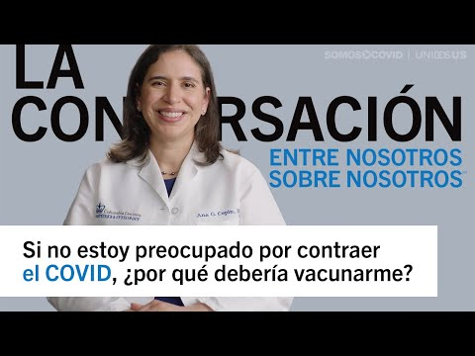

Slide 39
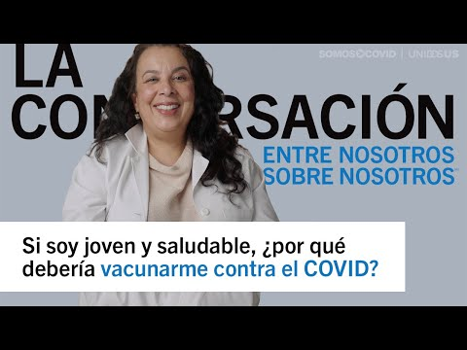

Slide 40
Puntos Clave de los Videos
La infección por COVID-19 tiene más riesgos que la vacunación por COVID-19. Piensa en algunos de estos riesgos. Algunos podrían ser:
Financieros - pérdida de trabajo debido a la enfermedad o al hecho de que uno o varios miembros de la familia enfermen, facturas médicas.
Físico - síntomas duraderos, COVID largo
Social- faltar a actividades o compromisos, infectar a otra persona que tiene mayor riesgo
Emocional- estrés por cualquiera de los anteriores

Slide 41
Infección Después de la Vacunación
Sabemos que las vacunas COVID-19 no previenen el 100% de las infecciones, pero las infecciones después de la vacunación son menos:
Ser severo
Requiere hospitalización
Resultado en COVID largo
Resultado en la muerte

Slide 42
Vacunarse Aún así Puedes Contraer COVID-19
Ninguna vacuna es 100% efectiva, incluso la vacuna de la gripe no es 100% efectiva. La vacuna no necesita ser 100% efectiva para ser una herramienta útil para mitigar el COVID-19.
Es importante que las personas que se vacunaron y luego recibieron COVID-19 en los ensayos clínicos no acabaron en el hospital, ni en la UCI, y no murieron a causa de COVID-19.
Vacunarse ayuda a asegurar que estarás muy protegido de ser ingresado en el hospital o de morir por COVID-19.
Fuente: If you can still get COVID, why get vaccinated? Susana Morales, MD (no disponible en Español)

Slide 43
La Importancia de Vacunar a los Niños
Los niños pueden infectarse con COVID-19 al igual que los adultos y pueden:
Enfermarse gravemente de COVID-19.
Tienen problemas de salud a corto y largo plazo por culpa de COVID-19.
Contagiar COVID-19 a otras personas, incluso en casa y en la escuela.
La vacunación ayuda a evitar que los niños enfermen gravemente aunque se contagien de COVID-19.
Fuente & para saber más: CDC | Vacunas contra el COVID-19 para niños y adolecentes

Slide 44
La Importancia de Vacunar a los Niños (Cont.)
La vacunación de los niños también puede ayudar a proteger a los miembros de la familia, incluidos los hermanos que no son elegibles para la vacunación y los miembros de la familia que pueden estar en mayor riesgo de enfermedad grave. Para más información sobre la protección de grupos específicos de personas, visite: CDC | Información sobre COVID-19 para grupos específicos
La vacunación de los niños puede ayudar a mantenerlos en la escuela y a que participen con seguridad en los deportes, los juegos y otras actividades de grupo que son importantes para su bienestar.

Slide 45
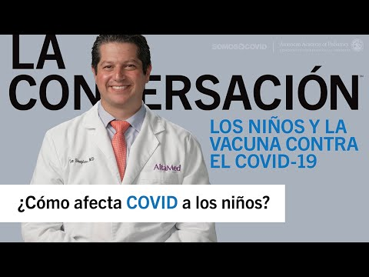

Slide 49
Acceso a las Vacunas
Las vacunas COVID-19 son gratuitas
No requieren seguro
No se requiere una prueba de residencia o de ciudadanía
Muchas personas siguen preocupadas por los problemas de acceso mencionados anteriormente. Es importante transmitir que éstos no impedirán que alguien se vacune.

Slide 50
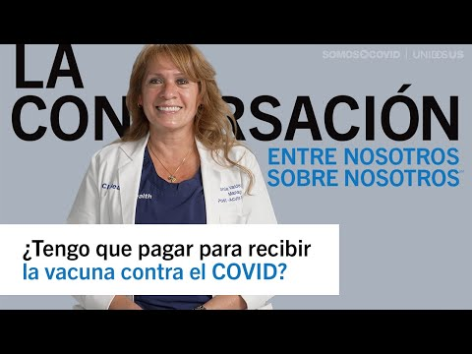

Slide 51
Sección 1 Resumen
Debe conocer y ser capaz de comunicar:
Las "herramientas" de prevención de COVID-19 en la "caja de herramientas".
Cómo más "herramientas" dan más protección.
Qué vacunas COVID-19 están disponibles y se recomiendan.
Quién es elegible para la vacuna y el refuerzo de COVID-19.
Los beneficios de vacunarse.
Que la vacuna o el refuerzo de COVID-19 es gratuito.

Slide 52
Completar la Sección 1
Haga clic en el siguiente enlace para obtener los créditos de esta sección, comprobar su comprensión y recibir su certificado de finalización.
https://cip-dhhs.ne.gov/redcap/surveys/?s=W7NK49LD3RD7NPAE

